Slide 1

2020 ОНЫ ЖИЛИЙН ТАЙЛАН
"АТАР-ӨРГӨӨ”
ХУВЬЦААТ КОМПАНИ

Slide 2
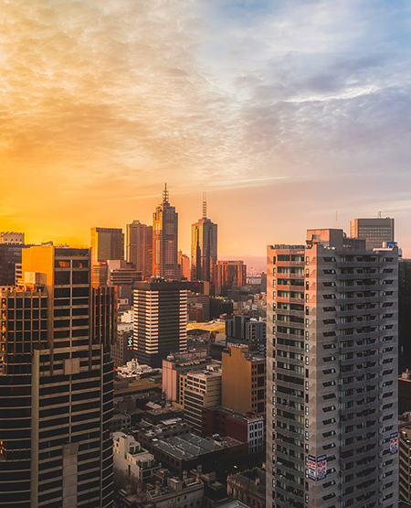
Компанийн ерөнхий мэдээлэл
Оноосон нэр: “Атар Өргөө” ХК
Хэлбэр: Нээлттэй хувьцаат компани
Үйл ажиллагааны чиглэл: Талх, талхан бүтээгдэхүүн үйлдвэрлэлт, борлуулалт
Компанийн хаяг байршил: Улаанбаатар хот, Хан-уул дүүрэг, 3-р хороо, Чингисийн өргөн чөлөө-20
Шуудангийн хаяг: Улаанбаатар 17060, өөрийн байр
Утас, Факс: +976 11 342130, +976 11 342132, 70118902
И-Мэйл хаяг: mail@atarurguu.mn
Вэб сайт: www.atarurguu.mn
Фэйсбүүк хаяг: Атар өргөө хүнсний үйлдвэр
Үүсгэн байгууллагдсан огноо: 1941 он
Ажилчдын тоо: 300 гаруй

Slide 3
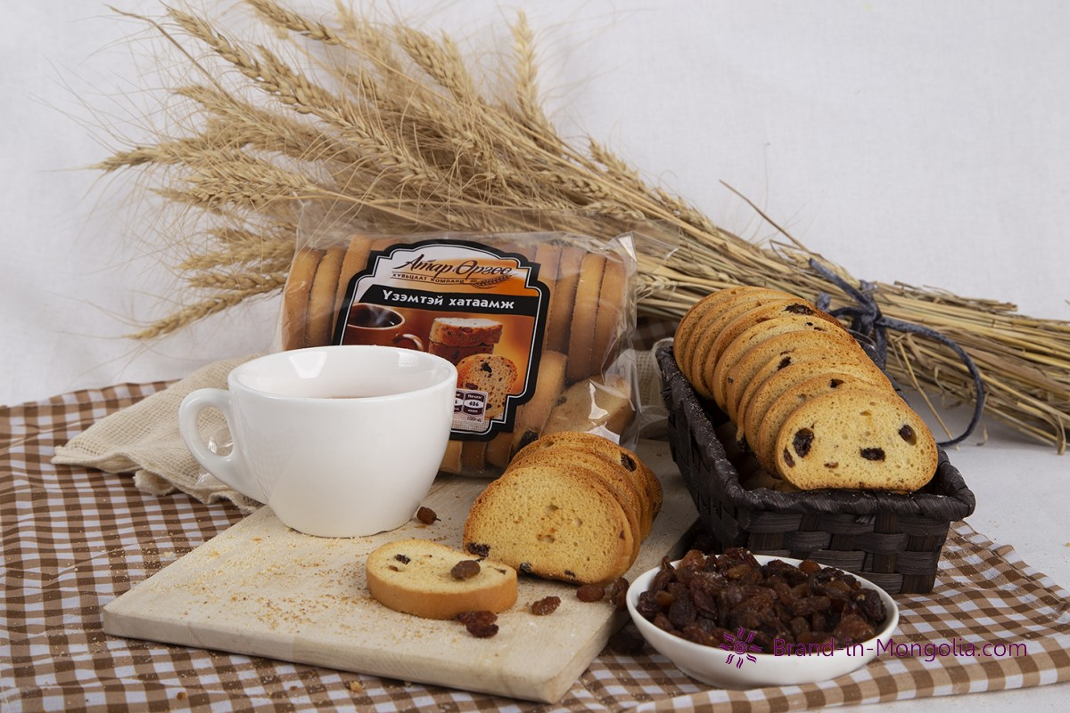
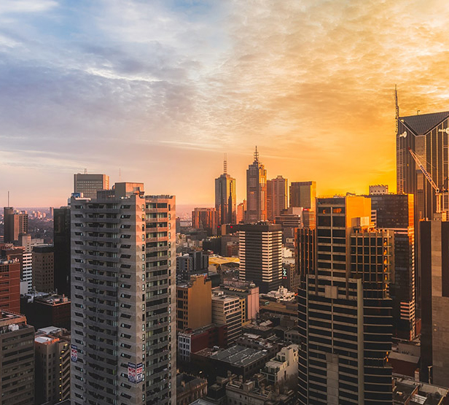
Эрхэм зорилго:
“Өглөө бүр танай ширээнд” Хүнсний эрүүл ахуй , аюулгүй байдал, чанарын олон улсын стандартын дагуу технологийн шинэчлэлийг нэвтрүүлсэн чанартай бүтээгдэхүүнийг соёлтой үйлчилгээгээр хүргэх нь бидний эрхэм зорилго юм.
Үнэт зүйлс:
Хуулийн хүрээнд ажиллах
Ажилдаа өөриймсөг ханддаг, ёс зүйтэй, мэргэшсэн ажилтнууд

Slide 4
БИДНИЙ ҮЙЛ АЖИЛЛАГААНДАА ХИЙСЭН САЙЖРУУЛАЛТ, ХӨГЖҮҮЛЭЛТ
2020 онд дэлхий даяар Ковид-19 цар тахал дэгдэж үүнтэй холбоотойгоор бидний төлөвлөсөн нилээдгүй ажлууд хойшлогдсоноос гадна үйл ажиллагаа, үйлдвэрлэлт борлуулалт тодорхой хэмжээгээр хумигдсан байх бөгөөд төрийн эрх бүхий байгууллагуудын шийдвэрүүдийг дагаж мөрдөн олон нийтэд чиглэсэн арга хэмжээ, сургалт, хүлээн авалт гэх мэт ажлуудыг зохион байгуулаагүй ба халдвар хамгаалалын дэглэмийг чанд сахин мөрдөж эдийн засгийн энэ хүндрэлтэй нөхцөлд бид бүхий л нөөц бололцоогоо ашиглан ажиллаж ирлээ.
Бидний ажиллаж хөдөлмөрлөж ирсэн нийслэлийн ууган үйлдвэр маань 1941 оноос хойш тасралтгүй үйл ажиллагаагаа явуулж байгаа бөгөөд 2020 онд бид 1-р үйлдвэрийн байранд бүрэн засвар үйлчилгээ хийсэн нь томоохон шинэчлэл байлаа.

Slide 5
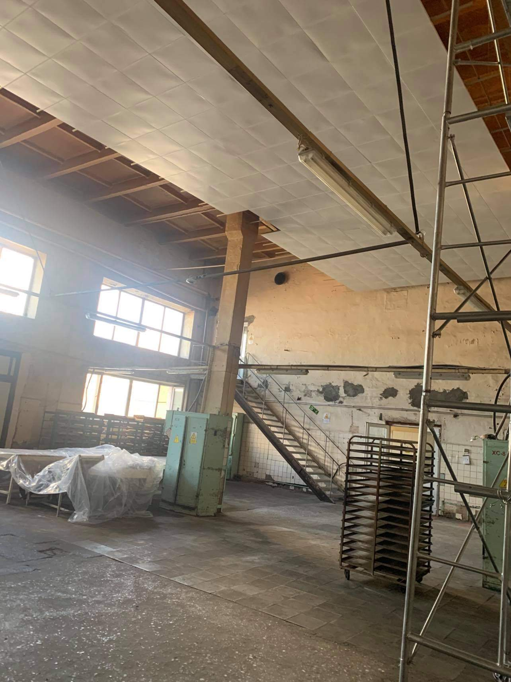
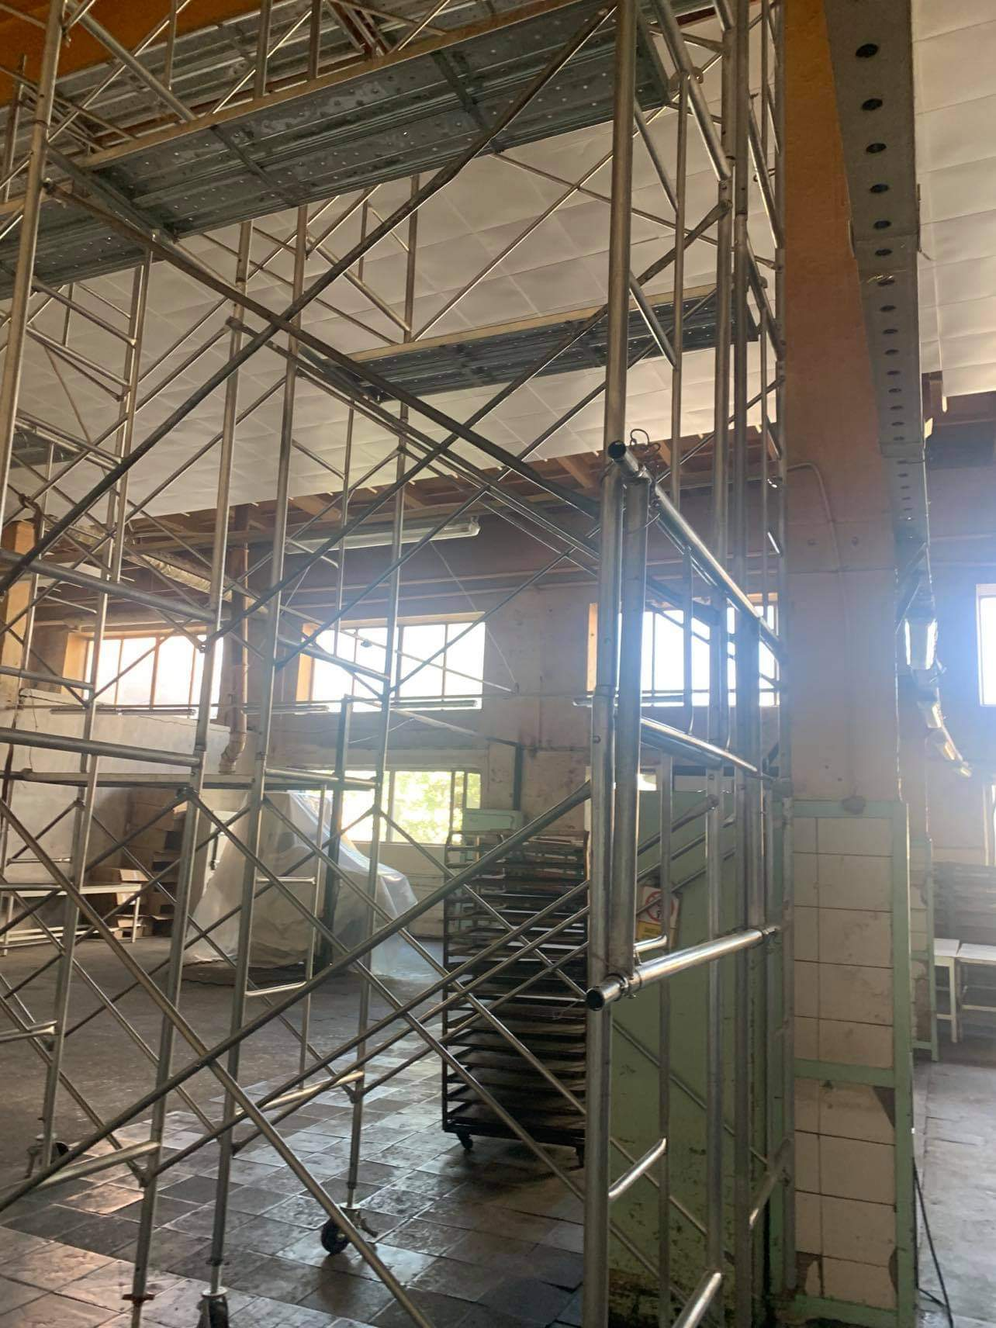
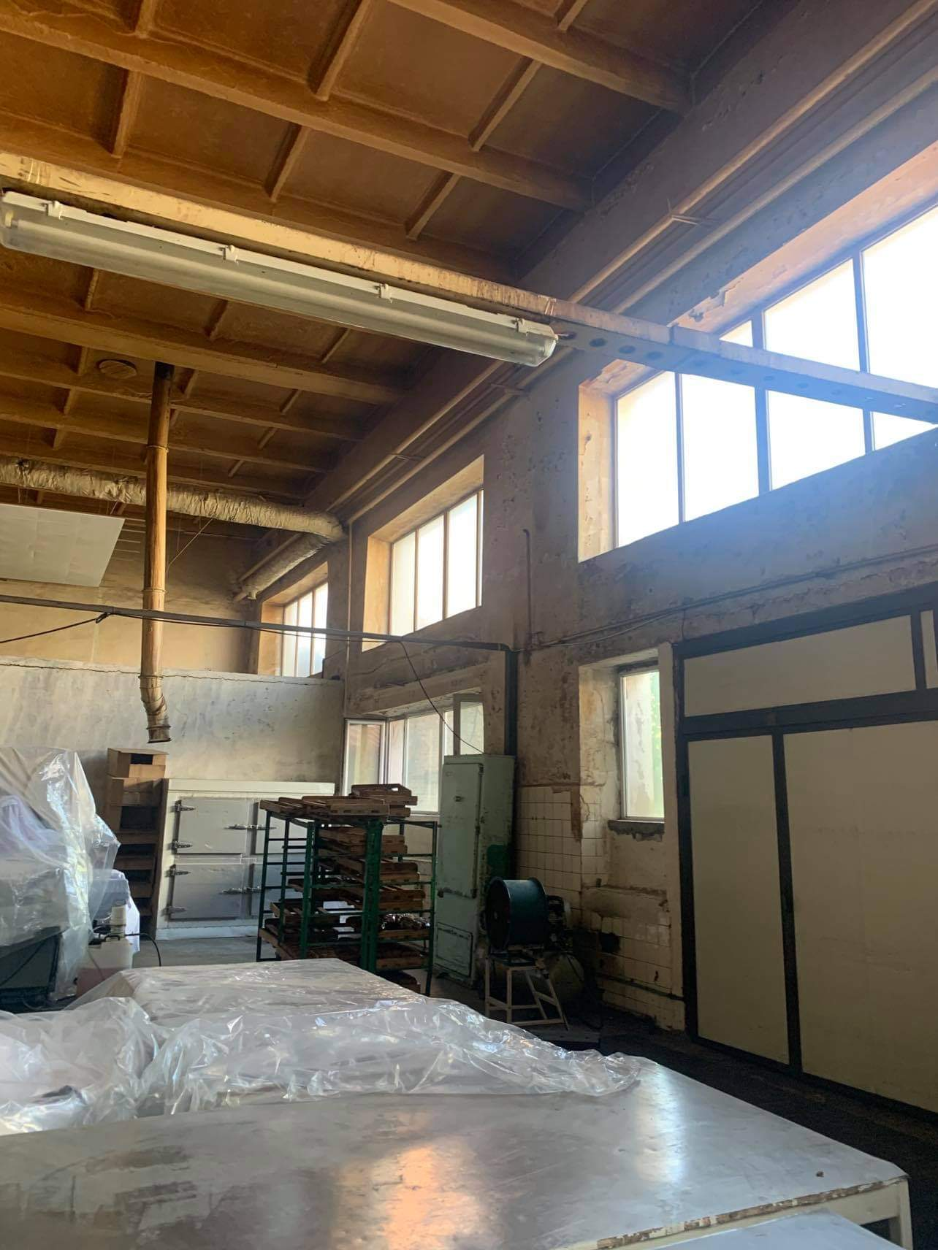
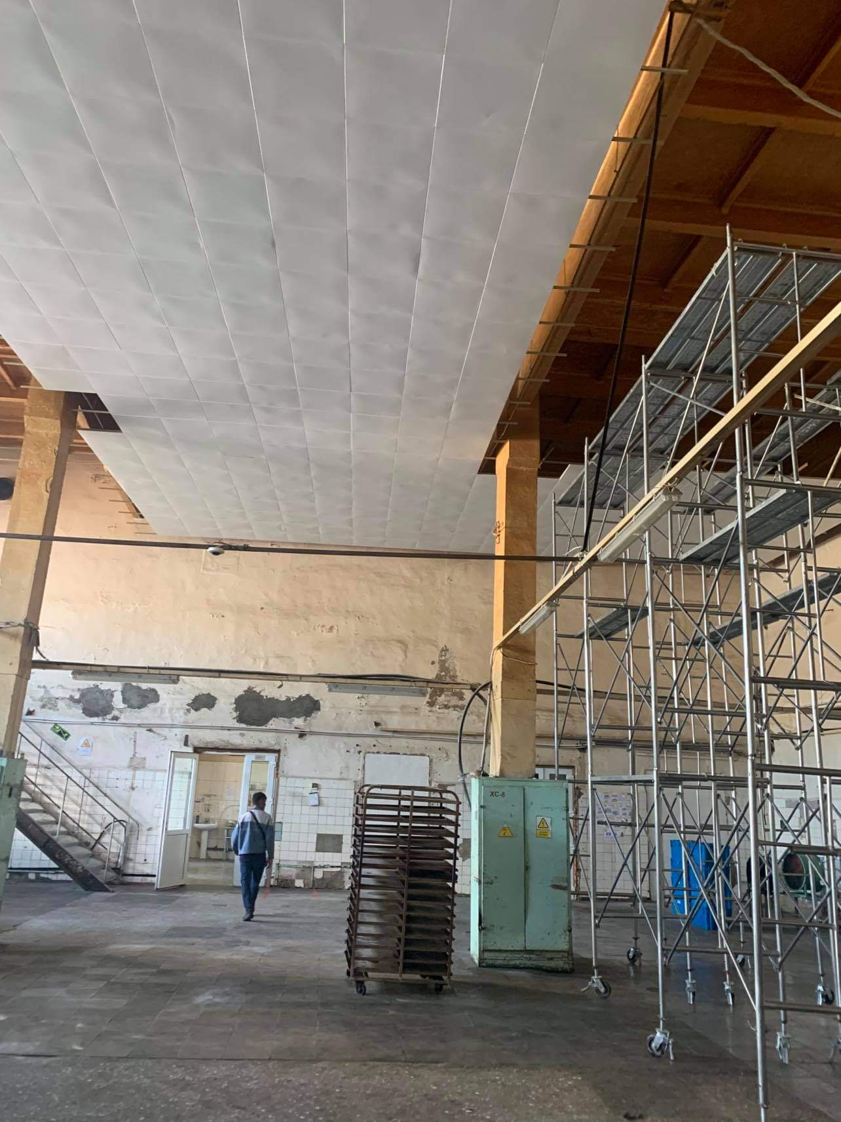
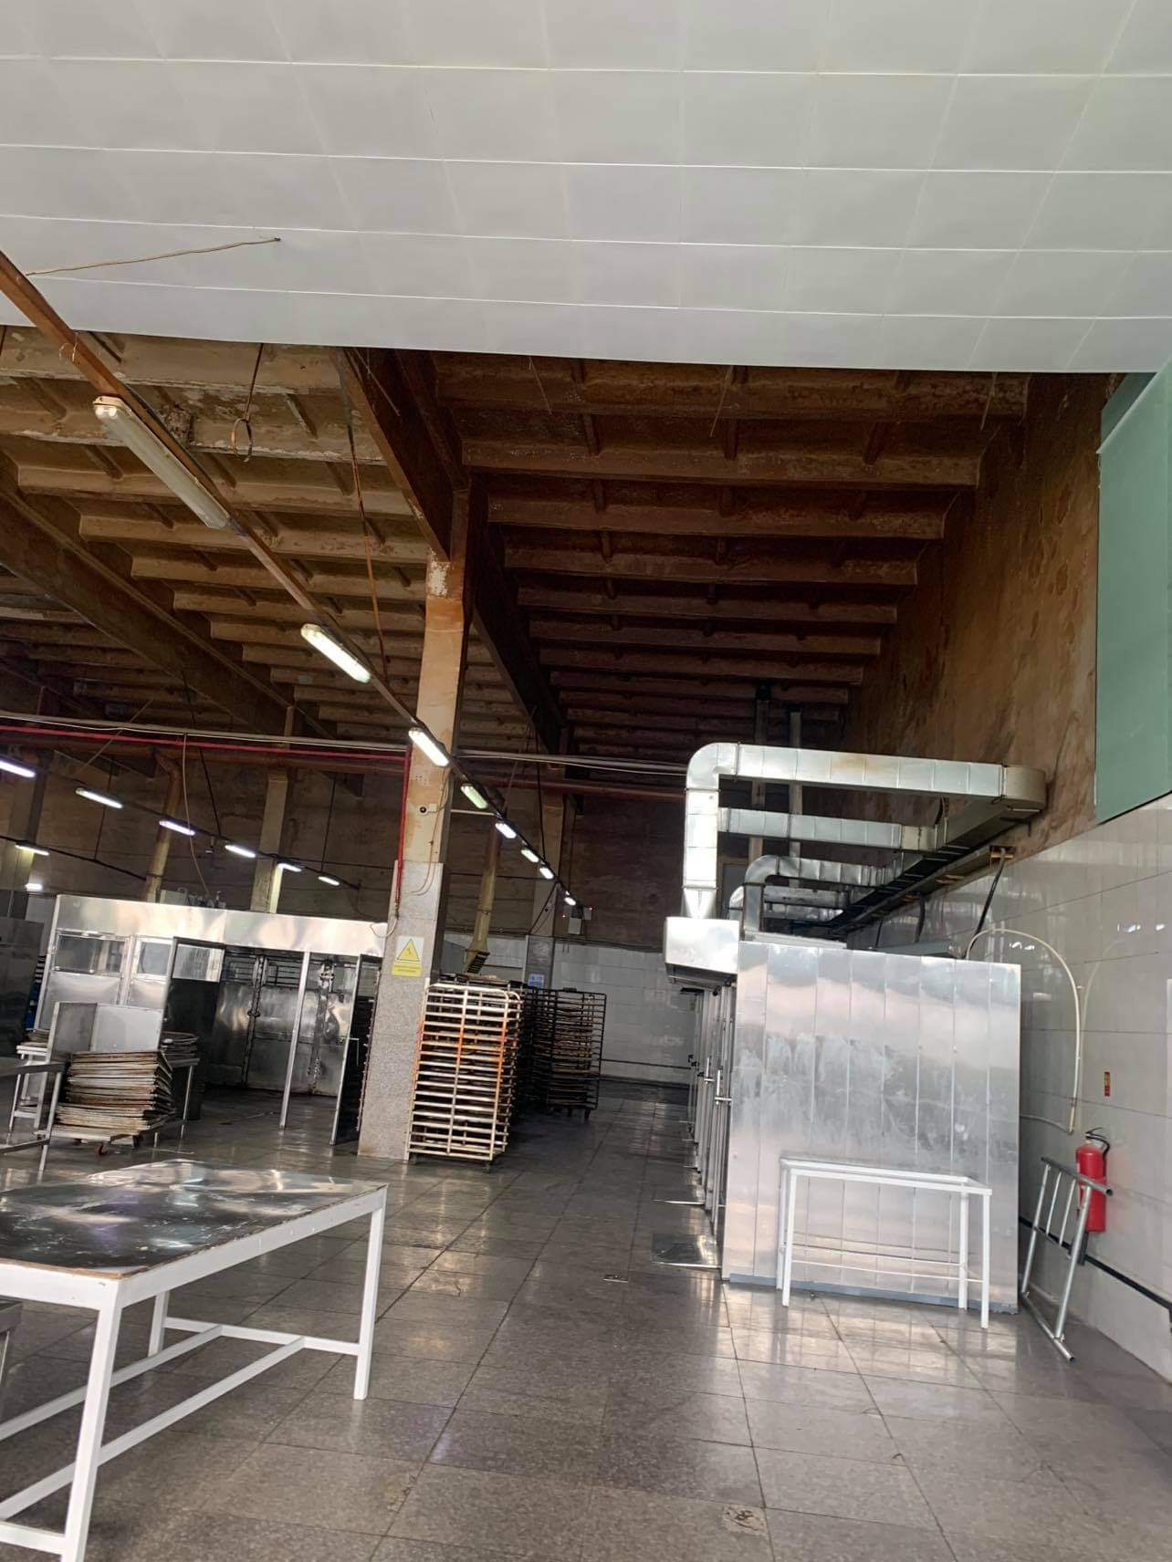
1-Р ҮЙЛДВЭРИЙН ЗАСВАРЫН АЖЛЫН ЯВЦААС

Slide 6
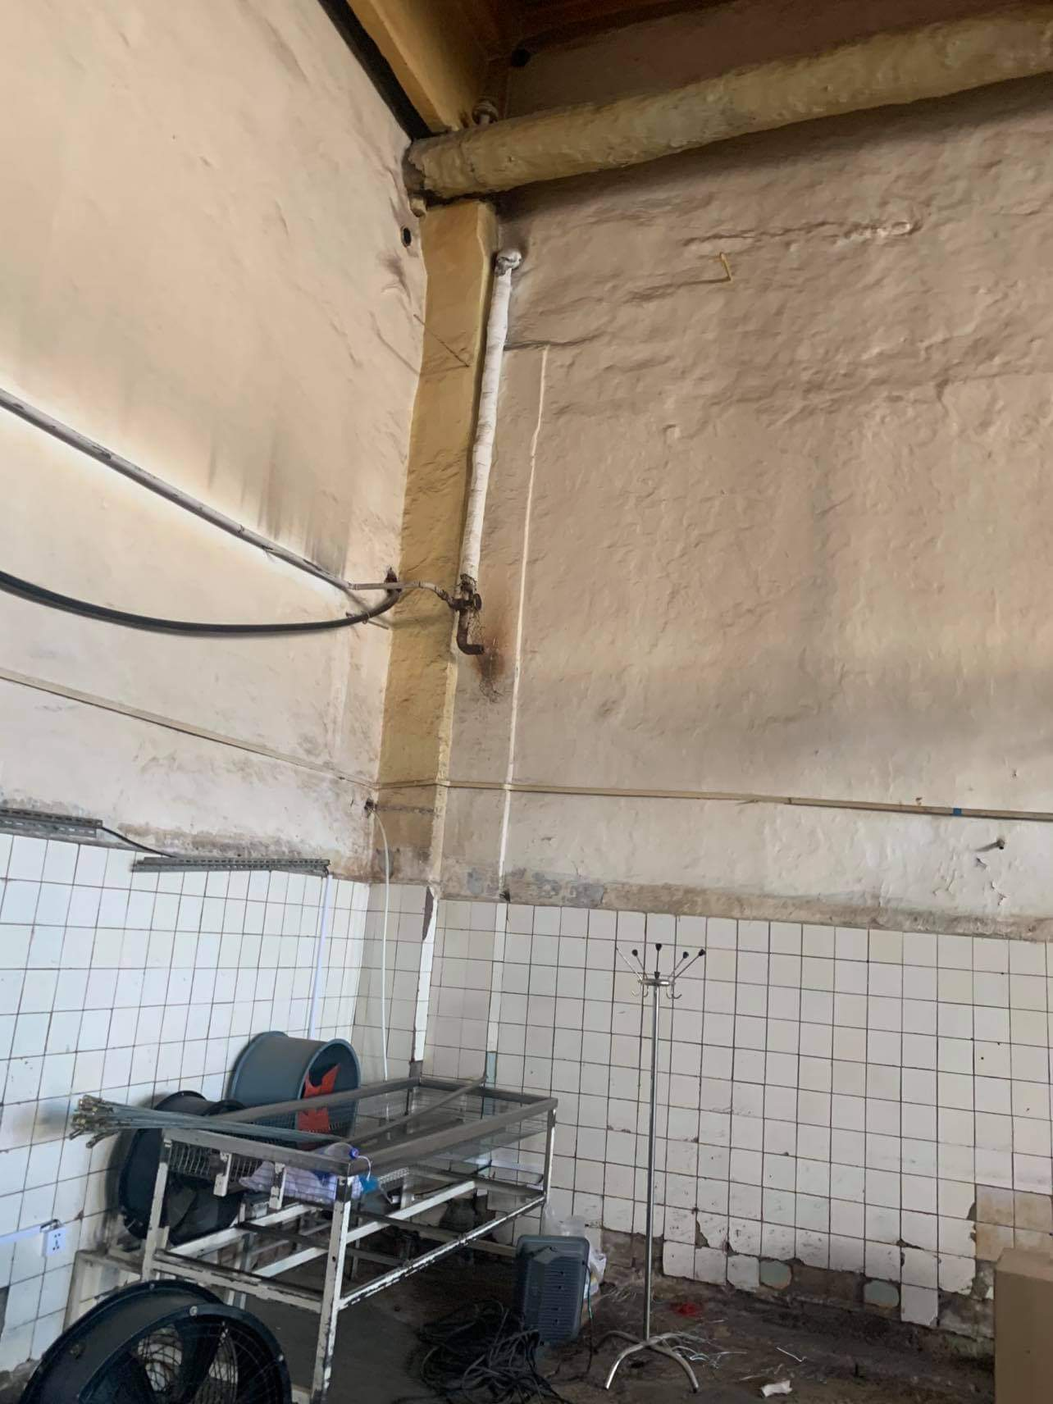
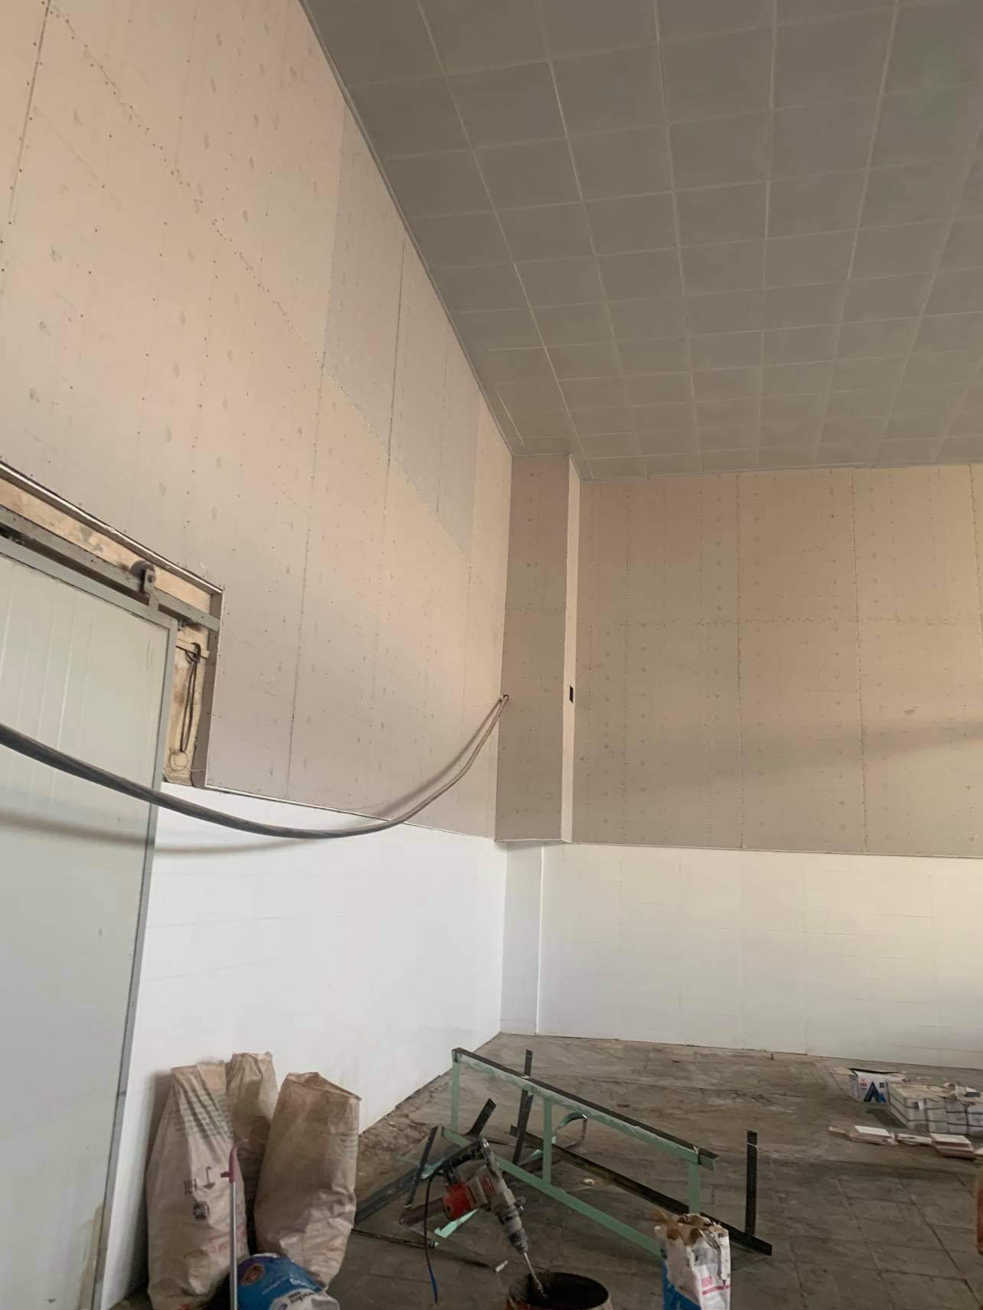
ЗАСВАР ХИЙГДСЭН БАЙДАЛ
Засвар хийгдэхээс өмнө
Засвар хийгдсэний дараа

Slide 7
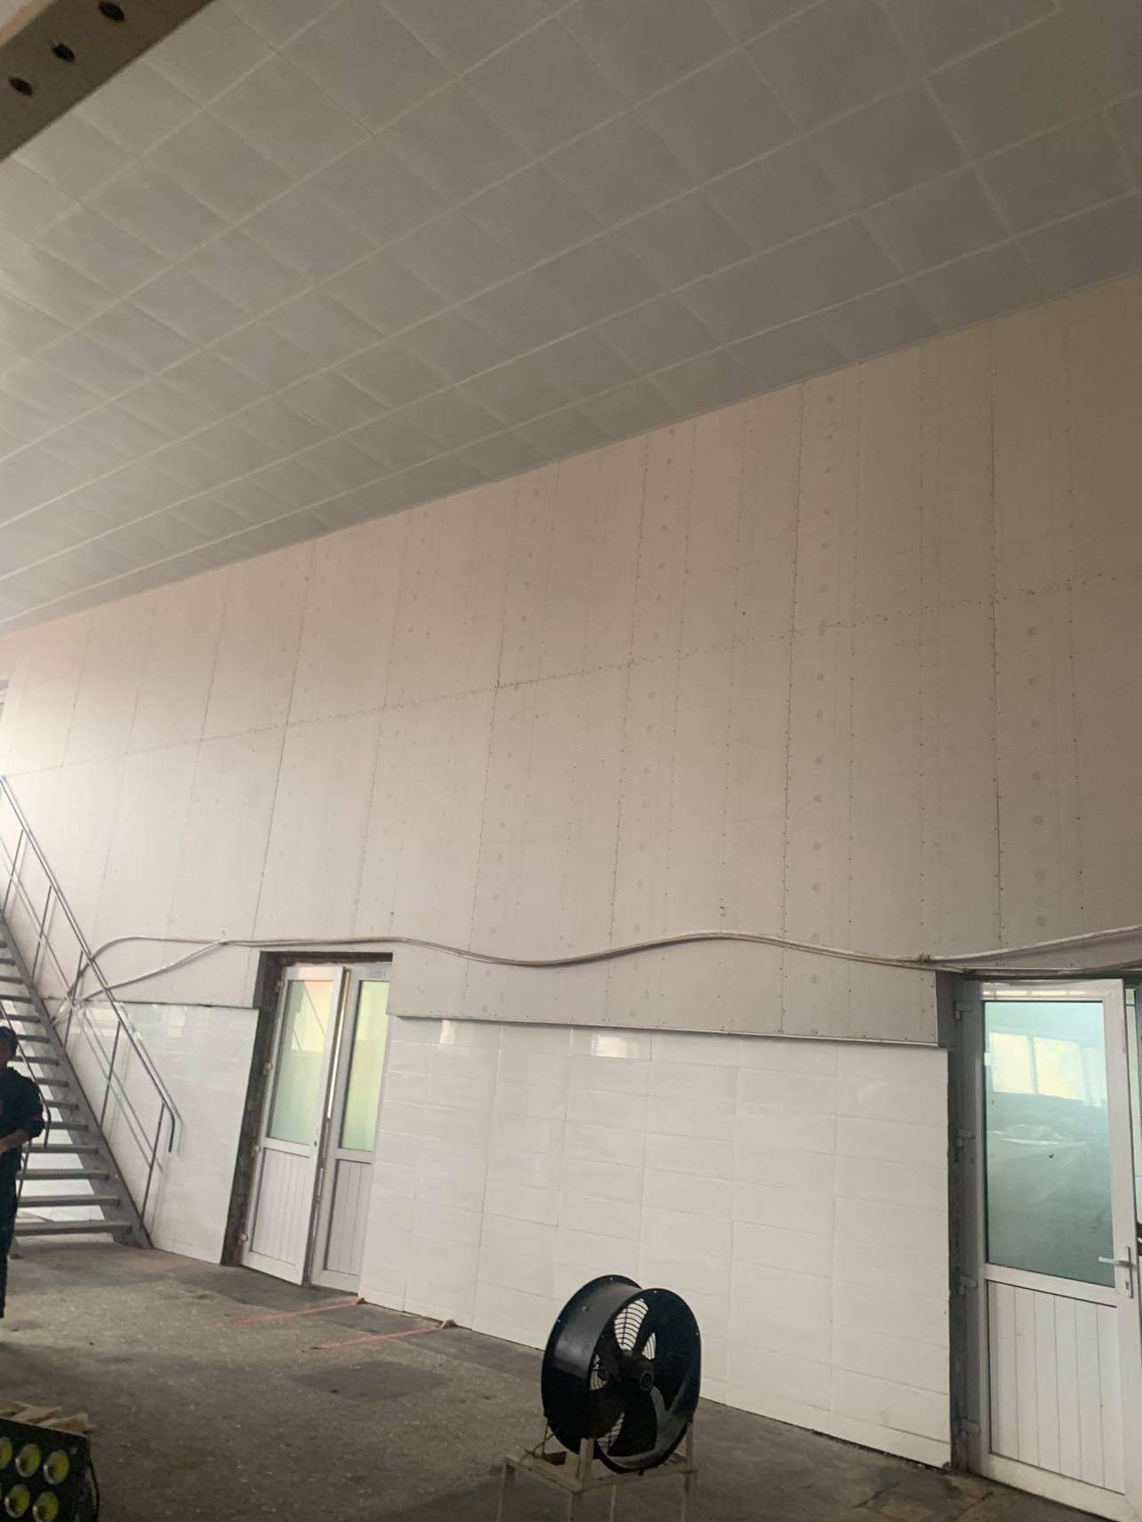
Засвар хийгдэхээс өмнө
Засвар хийгдсэний дараа

Slide 8
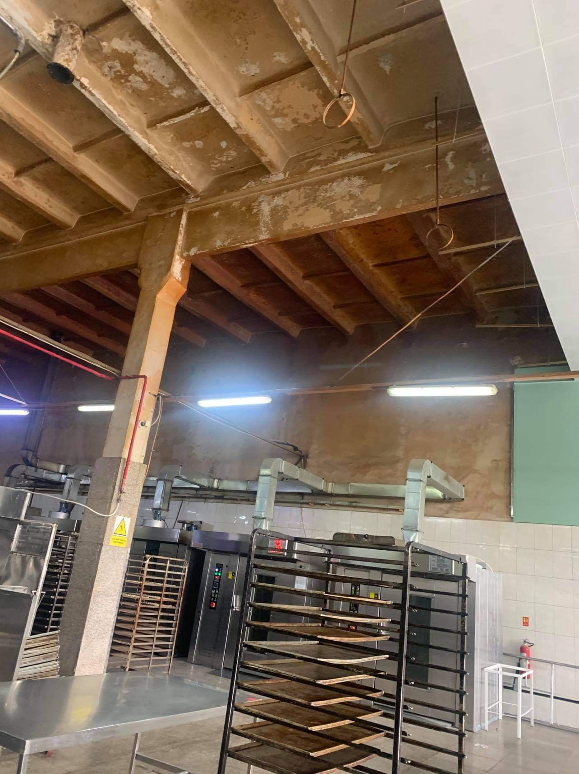
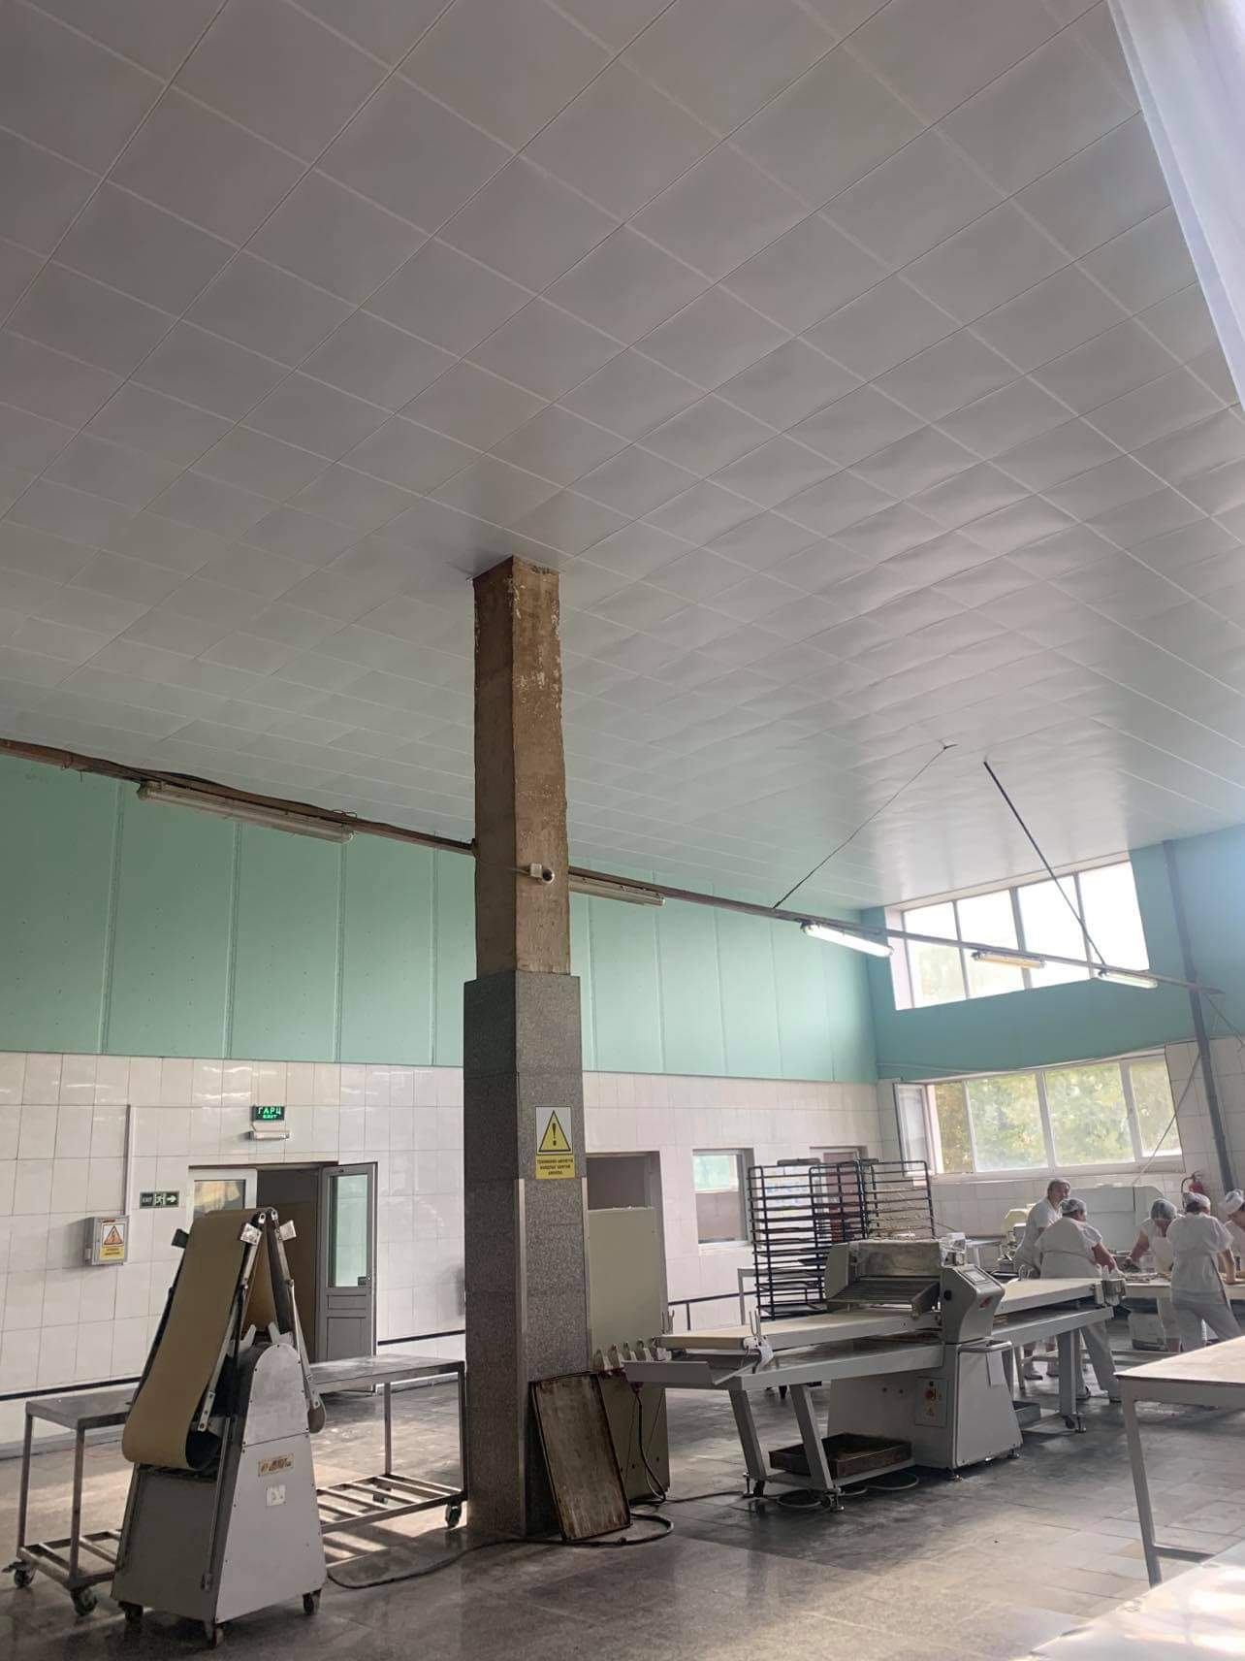
Засвар хийгдэхээс өмнө
Засвар хийгдсэний дараа

Slide 9
"АТАР-ӨРГӨӨ" ХК-ИЙН АЛБА НЭГЖИЙН БҮТЭЦ
ДОТООД ХЯНАЛТ ШАЛГЛАЛТЫН АЛБА
ЛАБОРАТОРИ
ҮЙЛДВЭР, ТЕХНОЛОГИЙН АЛБА
БОРЛУУЛАЛТЫН АЛБА
ТЕХНИКИЙН АЛБА
САНХҮҮ, ЭДИЙН ЗАСГИЙН АЛБА
ЗАХИРГАА, ХҮНИЙ НӨӨЦИЙН АЛБА

Slide 10
2020 онд компанид ажилласан нийт ажилтан албан хаагчдын нас, хүйс, боловсролын статистик судалгаа

Slide 11
САНХҮҮГИЙН ЧИГЛЭЛЭЭР
/үйл ажиллагааны хураангуй/

Slide 12
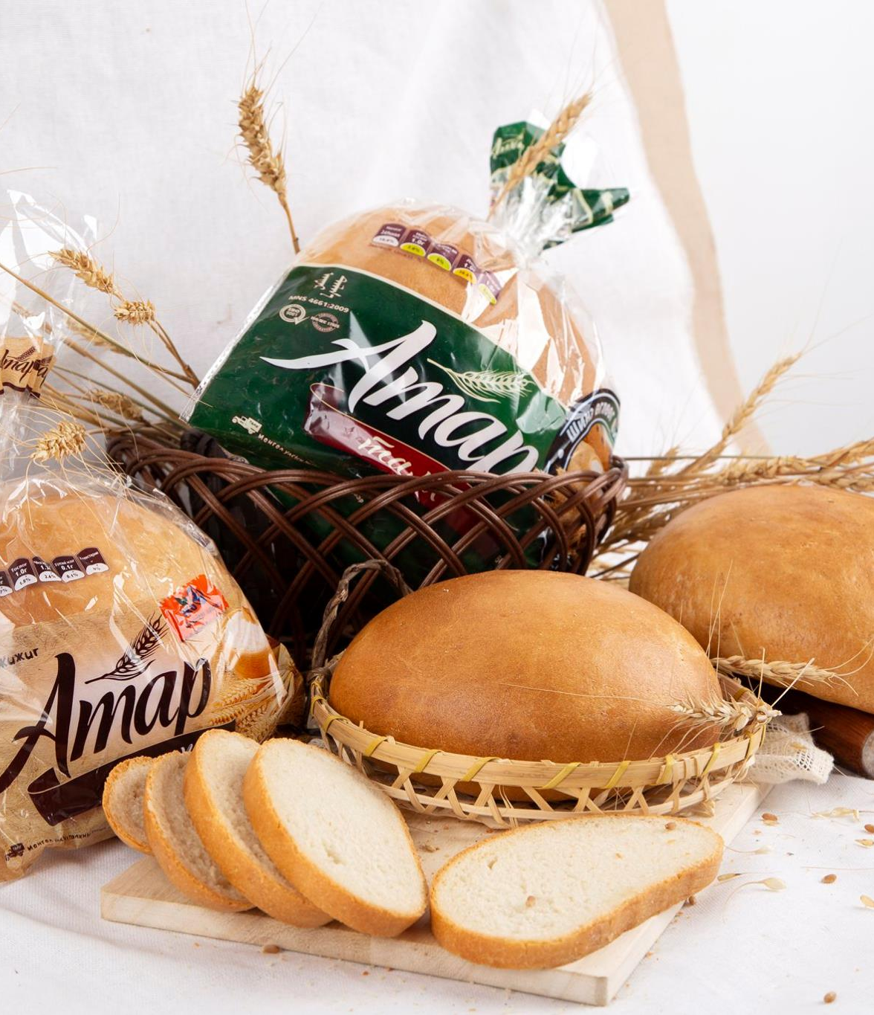
2020 ОНЫ ЖИЛИЙН ЭЦСИЙН САНХҮҮГИЙН ТАЙЛАН

Slide 13
САНХҮҮ БАЙДЛЫН
ТАЙЛАН
 | Санхүү байдлын тайлан
 |  |  | Тайлант үе: | 2020/01/01 - 2020/12/31
/төгрөгөөр/
Мөрийн дугаар |  | Балансын зүйл |  | Эхний үлдэгдэл | Эцсийн үлдэгдэл
1 |  | ХӨРӨНГӨ |  | 0.00 | 0.00
1.1 |  | Эргэлтийн хөрөнгө |  | 0.00 | 0.00
1.1.1 |  | Мөнгө түүнтэй адилтгах хөрөнгө |  | 474,554,045.66 | 866,904,242.63
1.1.2 |  | Дансны авлага |  | 1,120,757,086.64 | 1,603,834,184.81
1.1.3 |  | Татвар, НДШ-ийн авлага |  | 28,403,060.84 | 1,257,186.20
1.1.4 |  | Бусад авлага |  | 368,843,654.72 | 264,895,338.75
1.1.5 |  | Бусад санхүүгийн хөрөнгө |  | 0.00 | 0.00
1.1.6 |  | Бараа материал |  | 3,394,259,370.53 | 2,606,207,015.92
1.1.7 |  | Урьдчилж төлсөн зардал тооцоо |  | 236,191,400.11 | 170,689,496.43
1.1.8 |  | Бусад эргэлтийн хөрөнгө |  | 0.00 | 0.00
1.1.9 |  | Борлуулах зорилгоор эзэмшиж буй эргэлтийн бус хөрөнгө (борлуулах бүлэг хөрөнгө) |  | 0.00 | 0.00
1.1.11 |  | Эргэлтийн хөрөнгийн дүн |  | 5,623,008,618.50 | 5,513,787,464.74
1.2 |  | Эргэлтийн бус хөрөнгө |  | 0.00 | 0.00
1.2.1 |  | Үндсэн хөрөнгө |  | 6,436,209,310.41 | 8,218,754,930.07
1.2.2 |  | Биет бус хөрөнгө |  | 14,686,364.24 | 15,967,096.13
1.2.3 |  | Биологийн хөрөнгө |  | 0.00 | 0.00
1.2.4 |  | Урт хугацаат хөрөнгө оруулалт |  | 0.00 | 0.00
1.2.5 |  | Хайгуул ба үнэлгээний хөрөнгө |  | 0.00 | 0.00
1.2.6 |  | Хойшлогдсон татварын хөрөнгө |  | 0.00 | 0.00
1.2.7 |  | Хөрөнгө орлуулалтын зориулалттай үл хөдлөх хөрөнгө |  | 0.00 | 0.00
1.2.8 |  | Бусад эргэлтийн бус хөрөнгө |  | 0.00 | 0.00
1.2.10 |  | Эргэлтийн бус хөрөнгийн дүн |  | 6,450,895,674.65 | 8,234,722,026.20
1.3 |  | НИЙТ ХӨРӨНГИЙН ДҮН |  | 12,073,904,293.15 | 13,748,509,490.94
2 |  | ӨР ТӨЛБӨР БА ЭЗДИЙН ӨМЧ |  | 0.00 | 0.00
2.1 |  | ӨР ТӨЛБӨР |  | 0.00 | 0.00
2.1.1 |  | Богино хугацаат өр төлбөр |  | 0.00 | 0.00
2.1.1.1 |  | Дансны өглөг |  | 681,518,261.07 | 563,474,298.16
2.1.1.2 |  | Цалингийн өглөг |  | 69,652,941.59 | 78,951,993.94
2.1.1.3 |  | Татварын өр |  | 8,189,347.10 | 313,829,387.44
2.1.1.4 |  | НДШ-ийн өглөг |  | 0.00 | 27,840,572.88
2.1.1.5 |  | Богино хугацаат зээл |  | 0.00 | 384,310,477.88
2.1.1.6 |  | Хүүний өглөг |  | 0.00 | 0.00
2.1.1.7 |  | Ногдол ашгийн өглөг |  | 0.00 | 0.00
2.1.1.8 |  | Урьдчилж орсон орлого |  | 641,276.36 | 0.00
2.1.1.9 |  | Нөөц / өр төлбөр / |  | 0.00 | 0.00
2.1.1.10 |  | Бусад богино хугацаат өр төлбөр |  | 46,669,983.20 | 48,843,628.93
2.1.1.11 |  | Борлуулах зорилгоор эзэмшиж буй эргэлтийн бус хөрөнгө ( борлуулах бүлэг хөрөнгө )- нд хамаарах өр төлбөр |  | 0.00 | 0.00
2.1.1.13 |  | Богино хугацаат өр төлбөрийн дүн |  | 806,671,809.32 | 1,417,250,359.23
2.1.2 |  | Урт хугацаат өр төлбөр |  | 0.00 | 0.00
2.1.2.1 |  | Урт хугацаат зээл |  | 0.00 | 0.00
2.1.2.2 |  | Нөөц / өр төлбөр/ |  | 0.00 | 0.00
2.1.2.3 |  | Хойшлогдсон татварын өр |  | 3,800,000.00 | 3,800,000.00
2.1.2.4 |  | Бусад урт хугацаат өр төлбөр |  | 0.00 | 0.00
2.1.2.6 |  | Урт хугацаат өр төлбөрийн дүн |  | 3,800,000.00 | 3,800,000.00
2.2 |  | Өр төлбөрийн нийт дүн |  | 810,471,809.32 | 1,421,050,359.23
2.3 |  | Эздийн өмч |  | 0.00 | 0.00
2.3.1 |  | Төрийн өмч |  | 0.00 | 0.00
2.3.2 |  | Хувийн өмч |  | 0.00 | 0.00
2.3.3 |  | Хувьцаат өр төлбөр |  | 3,134,448,000.00 | 3,134,448,000.00
2.3.4 |  | Халаасны хувьцаа |  | -45,162,000.00 | -45,162,000.00
2.3.5 |  | Нэмж төлөгдсөн капитал |  | 0.00 | 0.00
2.3.6 |  | Хөрөнгийн дахин үнэлгээний нэмэгдэл |  | 3,563,514,463.02 | 6,101,699,138.12
2.3.7 |  | Гадаад валютын хөрвүүлэлтийн нөөц |  | 0.00 | 0.00
2.3.8 |  | Эздийн өмчийн бусад хэсэг |  | 48,474.00 | 48,474.00
2.3.9 |  | Хуримтлагдсан ашиг |  | 4,610,583,546.81 | 3,136,425,519.59
2.3.11 |  | Эздийн өмчийн дүн |  | 11,263,432,483.83 | 12,327,459,131.71
2.4 |  | ӨР ТӨЛБӨР БА ЭЗДИЙН ӨМЧ |  | 12,073,904,293.15 | 13,748,509,490.94

Slide 14
МӨНГӨН ГҮЙЛГЭЭНИЙ ТАЙЛАН
Мөнгөн гүйлгээний тайлан
 |  |  | Тайлант үе: | 2020/01/01 - 2020/12/31
/төгрөгөөр/
Мөрийн дугаар | Үзүүлэлт |  |  | Өмнөх оны дүн | Тайлант жилийн дүн
1 | Үндсэн үйл ажиллагааны мөнгөн гүйлгээ |  |  | 0.00 | 0.00
1.1 | Мөнгөн орлогын дүн (+) |  |  | 11,721,596,667.90 | 10,443,235,141.68
1.1.1 | Бараа борлуулсан, үйлчилгээ үзүүлсэний орлого |  |  | 11,611,691,783.73 | 10,306,413,766.46
1.1.2 | Эрхийн шимтгэл, хураамж, төлбөрийн орлого |  |  | 0.00 | 0.00
1.1.3 | Даатгалын нөхвөрөөс хүлээн авсан мөнгө |  |  | 0.00 | 0.00
1.1.4 | Буцаан авсан албан татвар |  |  | 103,316,915.37 | 127,015,315.00
1.1.5 | Татаас, санхүүжилтийн орлого |  |  | 0.00 | 0.00
1.1.6 | Бусад мөнгөн орлого |  |  | 6,587,968.80 | 9,806,060.22
1.2 | Мөнгөн зарлагын дүн (-) |  |  | -11,716,194,192.24 | -10,418,666,094.73
1.2.1 | Ажиллагчдад төлсөн |  |  | -1,251,181,950.00 | -1,589,394,540.00
1.2.2 | Нийгмийн даатгалын байгууллагад төлсөн |  |  | -605,000,000.00 | -271,825,015.19
1.2.3 | Бараа материал худалдан авахад төлсөн |  |  | -8,253,259,095.28 | -8,014,748,916.23
1.2.4 | Ашиглалтын зардалд төлсөн |  |  | -15,566,557.47 | -13,511,672.98
1.2.5 | Түлш, шатахуун, тээврийн хөлс, сэлбэг хэрэгсэлд төлсөн |  |  | -142,664,966.05 | -18,325,090.89
1.2.6 | Хүүний төлбөрт төлсөн |  |  | -148,000.00 | -8,451,225.45
1.2.7 | Татварын байгууллагад төлсөн |  |  | -1,162,849,388.93 | -425,495,161.59
1.2.8 | Даатгалын төлбөрт төлсөн |  |  | -19,170,423.88 | -1,801,260.00
1.2.9 | Бусад мөнгөн зарлага |  |  | -266,353,810.63 | -75,113,212.40
1.3 | Үндсэн үйл ажиллагааны цэвэр мөнгөн гүйлгээний дүн |  |  | 5,402,475.66 | 24,569,046.95
2 | Хөрөнгө оруулалтын үйл ажиллагааны мөнгөн гүйлгээ |  |  | 0.00 | 0.00
2.1 | Мөнгөн орлогын дүн (+) |  |  | 15,849,449.62 | 869,896.62
2.1.1 | Үндсэн хөрөнгө борлуулсаны орлого |  |  | 0.00 | 0.00
2.1.2 | Биет бус хөрөнгө борлуулсаны орлого |  |  | 0.00 | 0.00
2.1.3 | Хөрөнгө оруулалт борлуулсаны орлого |  |  | 0.00 | 0.00
2.1.4 | Бусад урт хугацаат хөрөнгө боруулсаны орлого |  |  | 0.00 | 0.00
2.1.5 | Бусдад олгосон зээл, мөнгөн урьдчилгааны буцаан төлөлт |  |  | 0.00 | 0.00
2.1.6 | Хүлээн авсан хүүний орлого |  |  | 15,849,449.62 | 869,896.62
2.1.7 | Хүлээн авсан ногдол ашиг |  |  | 0.00 | 0.00
2.2 | Мөнгөн зарлагын дүн (-) |  |  | 0.00 | 0.00
2.2.1 | Үндсэн хөрөнгө олж эзэмшихэд төлсөн |  |  | 0.00 | 0.00
2.2.2 | Биет бус хөрөнгө олж эзэмшихэд төлсөн |  |  | 0.00 | 0.00
2.2.3 | Хөрөнгө оруулалт олж эзэмшихэд төлсөн |  |  | 0.00 | 0.00
2.2.4 | Бусад урт хугацаат хөрөнгө олж эзэмшихэд төлсөн |  |  | 0.00 | 0.00
2.2.5 | Бусдад олгосон зээл болон урьдчилгаа |  |  | 0.00 | 0.00
2.3 | Хөрөнгө оруулалтын үйл ажиллагааны цэвэр мөнгөн гүйлгээний дүн |  |  | 15,849,449.62 | 869,896.62
3 | Санхүүгийн үйл ажиллагааны мөнгөн гүйлгээ |  |  | 0.00 | 0.00
3.1 | Мөнгөн орлогын дүн (+) |  |  | 943,802.72 | 443,128,668.35
3.1.1 | Зээл авсан, өрийн үнэт цаас гаргаснаас хүлээн авсан |  |  | 0.00 | 439,733,000.00
3.1.2 | Хувьцаа болон өмчийн бусад үнэт цаас гаргаснаас хүлээн авсан |  |  | 0.00 | 0.00
3.1.3 | Төрөл бүрийн хандив |  |  | 0.00 | 0.00
3.1.4 | Валютын ханшийн тэгшитгэлийн ашиг |  |  | 943,802.72 | 3,395,668.35
3.2 | Мөнгөн зарлагын дүн (-) |  |  | -10,770,000.45 | -76,217,414.95
3.2.1 | Зээл, өрийн үнэт цаасны төлбөрт төлсөн |  |  | 0.00 | -59,622,522.12
3.2.2 | Санхүүгийн түрээсийн өглөгт төлсөн |  |  | -10,245,048.71 | -7,462,727.27
3.2.3 | Хувьцаа буцаан худалдаж төлсөн |  |  | 0.00 | 0.00
3.2.4 | Төлсөн ногдол ашиг |  |  | 0.00 | -8,729,725.00
3.2.5 | Валютын ханшийн тэгшитгэлийн алдагдал |  |  | -524,951.74 | -402,440.56
3.3 | Санхүүгийн үйл ажиллагааны цэвэр мөнгөн гүйлгээний дүн |  |  | -9,826,197.73 | 366,911,253.40
4 | Бүх цэвэр мөнгөн гүйлгээ |  |  | 11,425,727.55 | 392,350,196.97
5 | Мөнгө, түүнтэй адилтгах хөрөнгийн эхний үлдэгдэл |  |  | 302,217,109.75 | 474,554,045.66
6 | Мөнгө, түүнтэй адилтгах хөрөнгийн эцсийн үлдэгдэл |  |  | 949,108,091.32 | 866,904,242.63

Slide 15
ОРЛОГЫН ДЭЛГЭРЭНГҮЙ ТАЙЛАН
Орлогын дэлгэрэнгүй тайлан
 |  | Тайлант үе: |  | 2020/01/01 - 2020/12/31
/төгрөгөөр/
Мөрийн дугаар | Үзүүлэлт |  | Өмнөх оны дүн |  | Тайлант жилийн дүн
1 | Борлуулалтын орлого ( цэвэр ) |  | 10,449,494,109.57 |  | 9,461,781,054.87
2 | Борлуулалтын өртөг |  | 7,554,215,623.14 |  | 6,916,489,837.47
3 | Нийт ашиг ( алдагдал ) |  | 2,895,278,486.43 |  | 2,545,291,217.40
4 | Түрээсийн орлого |  | 0.00 |  | 0.00
5 | Хүүгийн орлого |  | 15,849,449.62 |  | 869,896.62
6 | Ногдол ашгийн орлого |  | 0.00 |  | 0.00
7 | Эрхийн шимтгэлийн орлого |  | 0.00 |  | 0.00
8 | Бусад орлого |  | 72,554,625.45 |  | 70,290,458.01
9 | Борлуулалт, маркетингийн зардал |  | 1,749,533,259.66 |  | 1,445,127,692.08
10 | Ерөнхий ба удирдлагын зардал |  | 724,615,916.06 |  | 736,868,174.85
11 | Санхүүгийн зардал |  | 0.00 |  | 0.00
12 | Бусад зардал |  | 197,348,247.09 |  | 192,997,876.08
13 | Гадаад валютын ханшийн зөрүүний олз ( гарз ) |  | 418,772.48 |  | 2,993,227.79
14 | Үндсэн хөрөнгө данснаас хассаны олз ( гарз ) |  | 634,245.08 |  | -449,221.31
15 | Биет бус хөрөнгө данснаас хассаны олз ( гарз ) |  | 0.00 |  | 0.00
16 | Хөрөнгө орлуулалт борлуулсанаас үүссэн олз ( гарз ) |  | 0.00 |  | 0.00
17 | Бусад ашиг ( алдагдал ) |  | 0.00 |  | 0.00
18 | Татвар төлөхийн өмнөх ашиг ( алдагдал ) |  | 313,238,156.25 |  | 244,001,835.50
19 | Орлогын татварын зардал |  | 32,818,147.27 |  | 50,111,686.48
20 | Татварын дараах ашиг ( алдагдал ) |  | 280,420,008.98 |  | 193,890,149.02
21 | Зогсоосон үйл ажиллагааны татварын дараах ашиг ( алдагдал ) |  | 0.00 |  | 0.00
22 | Тайлант үеийн цэвэр ашиг ( алдагдал ) |  | 280,420,008.98 |  | 193,890,149.02
23 | Бусад дэлгэрэнгүй орлого |  | 0.00 |  | 0.00
23.1 | Хөрөнгийн дахин үнэлгээний нэмэгдэлийн зөрүү |  | 0.00 |  | 0.00
23.2 | Гадаад валютын хөрвүүлэлтийн зөрүү |  | 0.00 |  | 0.00
23.3 | Бусад олз ( гарз ) |  | 0.00 |  | 0.00
24 | Орлогын нийт дүн |  | 280,420,008.98 |  | 193,890,149.02
25 | Нэгж хувьцаанд ноогдох суурь ашиг ( алдагдал ) |  | 0.00 |  | 0.00

Slide 16
ӨМЧИЙН ӨӨРЧЛӨЛТИЙН ТАЙЛАН
Өмчийн өөрчлөлтийн тайлан
 |  |  | Тайлант үе: |  |  |  |  | 2020/01/01 - 2020/12/31
 | Үзүүлэлт |  | Хувьцаат капитал | Нэмж төлөгдсөн капитал | Дахин үнэлгээний нөөц |  | Гадаад валютын хөрвүүлэлтийн нөөц | Хуримтлагдсан ашиг /алдагдал/ | Нийт дүн
1 | 2018 оны 12-р сарын 31-ээрх үлдэгдэл |  | 3,089,286,000.00 | 0.00 | 3,563,514,463.02 |  | 48,474.00 | 4,424,838,221.70 | 11,077,687,158.72
2 | Бүртгэлийн бодлогын өөрчлөлт |  | 0.00 | 0.00 | 0.00 |  | 0.00 | 0.00 | 0.00
3 | Залруулсан үлдэгдэл |  | 3,089,286,000.00 | 0.00 | 3,563,514,463.02 |  | 48,474.00 | 4,424,838,221.70 | 11,077,687,158.72
4 | Үндсэн хөрөнгийн дахин үнэлгээний өсөлт бууралт |  | 0.00 | 0.00 | 0.00 |  | 0.00 | 0.00 | 0.00
5 | Хөрөнгө оруулалтын дахин үнэлгээний өсөлт бууралт |  | 0.00 | 0.00 | 0.00 |  | 0.00 | 0.00 | 0.00
6 | Гадаад валютын хөрвүүлэлтийн нөөц |  | 0.00 | 0.00 | 0.00 |  | 0.00 | 0.00 | 0.00
7 | Орлогын тайланд хүлээн зөвшөөрөөгүй олз гарз |  | 0.00 | 0.00 | 0.00 |  | 0.00 | 0.00 | 0.00
8 | Тайлант үеийн цэвэр ашиг |  | 0.00 | 0.00 | 0.00 |  | 0.00 | 280,420,008.98 | 280,420,008.98
9 | Ногдол ашиг |  | 0.00 | 0.00 | 0.00 |  | 0.00 | 0.00 | 0.00
10 | Гаргасан хувьцаат капитал |  | 0.00 | 0.00 | 0.00 |  | 0.00 | 0.00 | 0.00
11 | 2019 оны 12-р сарын 31-ээрх үлдэгдэл |  | 6,178,572,000.00 | 0.00 | 7,127,028,926.04 |  | 96,948.00 | 9,221,167,093.62 | 22,526,864,967.66
12 | Бүртгэлийн бодлогын өөрчлөлт |  | 0.00 | 0.00 | 0.00 |  | 0.00 | 0.00 | 0.00
13 | Залруулсан үлдэгдэл |  | 6,178,572,000.00 | 0.00 | 7,127,028,926.04 |  | 96,948.00 | 9,221,167,093.62 | 22,526,864,967.66
14 | Үндсэн хөрөнгийн дахин үнэлгээний өсөлт бууралт |  | 0.00 | 0.00 | 2,538,184,675.10 |  | 0.00 | 0.00 | 2,538,184,675.10
15 | Хөрөнгө оруулалтын дахин үнэлгээний өсөлт бууралт |  | 0.00 | 0.00 | 0.00 |  | 0.00 | 0.00 | 0.00
16 | Гадаад валютын хөрвүүлэлтийн нөөц |  | 0.00 | 0.00 | 0.00 |  | 0.00 | 0.00 | 0.00
17 | Орлогын тайланд хүлээн зөвшөөрөөгүй олз гарз |  | 0.00 | 0.00 | 0.00 |  | 0.00 | 0.00 | 0.00
18 | Тайлант үеийн цэвэр ашиг |  | 0.00 | 0.00 | 0.00 |  | 0.00 | 193,890,149.02 | 193,890,149.02
19 | Ногдол ашиг |  | -8,729,725.00 | 0.00 | 0.00 |  | 0.00 | 0.00 | -8,729,725.00
20 | Гаргасан хувьцаат капитал |  | 0.00 | 0.00 | 0.00 |  | 0.00 | 0.00 | 0.00
21 | 2020 оны 12-р сарын 31-ээрх үлдэгдэл |  | 3,089,286,000.00 | 0.00 | 6,101,699,138.12 |  | 48,474.00 | 3,136,425,519.59 | 12,327,459,131.71

Slide 17
БАЛАНС
Балансын зүйл | 2019 он | 2020 он
Эргэлтийн хөрөнгийн дүн | 5,623,008.6 | 5,513,787.4
Эргэлтийн бус хөрөнгийн дүн | 6,450,895.6 | 8,234,722.0
НИЙТ АКТИВ | 12,073,904.2 | 13,748,509.44
Өр төлбөрийн нийт дүн | 810,471.8 | 1,421,050.3
Эздийн өмчийн дүн | 11,263,432.4 | 12,327,459.1
НИЙТ ПАССИВ | 12,073,904.2 | 13,748,509.4
БАЛАНСЫН ҮЗҮҮЛЭЛТҮҮД
Ковид-19 цар тахалтай холбоотойгоор харилцагчийн төлбөрийн чадвар муудаж, борлуулалтын авлагын хэмжээ нэмэгдсэн болно. Хямралын үеийн үйл ажиллагааны төлөвлөгөөний дагуу харилцагчдын санхүүгийн байдалтай.
Өр төлбөрийн хувьд татварын өглөг, түүхий эд материалын өглөгийг хойшлуулснаар нийт өр төлбөрийн үзүүлэлт өссөн байна.

Slide 18
ОРЛОГЫН ТАЙЛАН
Үзүүлэлт | 2019 он | 2020 он
Борлуулалтын орлого ( цэвэр ) | 10,449,494.11 | 9,461,781.05
Борлуулалтын өртөг | 7,554,215.62 | 6,916,489.84
Нийт ашиг ( алдагдал ) | 2,895,278.49 | 2,545,291.22
Үйл ажиллагааны зардлын дүн | 2,474,149.18 | 2,181,995.87
Үндсэн үйл ажиллагааны ашиг алдагдал | 421,129.31 | 363,295.35
Үндсэн бус үйл ажиллагааны ашиг алдагдлын дүн | -107,891.15 | -119,293.51
Татвар төлөхийн өмнөх ашиг ( алдагдал ) | 313,238.16 | 244,001.84
Орлогын татварын зардал | 32,818.15 | 50,111.69
Татварын дараах ашиг ( алдагдал ) | 280,420.01 | 193,890.15
“Атар өргөө” ХК нь 2020 онд 9,4 тэрбум төгрөг борлуулалт хийж өмнө оноос 9 хувь буурсан нь Ковид-19 цар тахалаас үүдэлтэй түүхий эдийн татан авалт саатсан, худалдан авагчдын худалдан авах чадвар буурсан нь гол үзүүлэлт болж байна. Борлуулсан бүтээгдэхүүний өртөг 6,9 тэрбум буюу 73 хувийн өртөгтэй. Үйл ажиллагааны зардал 2,1 тэрбум буюу 2019 оноос 292 сая.төг буюу 11 хувиар буурсан үзүүлэлттэй байгаа нь сайшаалтай 2020 онд танаж болох зардалуудыг багасгаж ажилласан болно. Татварын өмнөх ашиг 244 сая төг буюу улсын төсөвт 50 сая төг ААНОАТ төлсөн байна

Slide 19
АНХААРАЛ ТАВЬСАНД БАЯРЛАЛАА

